Slide 1
第八章 应力应变状态分析(4)
第三十四讲知识点
平面应变状态
任意方向平面应变计算公式
主应变与最大应变
应力圆与应变圆的一一对应关系

Slide 2
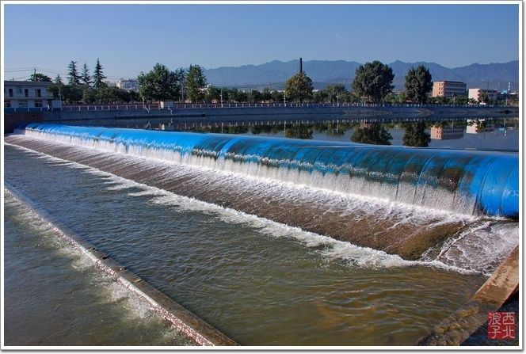

§8－6 平面应变状态应变分析
平面应力与平面应变状态的工程实例
q
q
薄板：平面应力状态
拦水坝：平面应变状态

Slide 3
平面应变状态的定义及对应的应力
平面应变状态：构件某点的变形均平行于某一平面
平面应变的应力：在垂直于该平面的方向存在正应力
应力

Slide 4















一、平面应变状态下任意方位的应变分析
已知应变 ε_{x} , ε_{y}与 γ_{xy}，求 α 方位的应变 ε_{α} 与 γ_{α}
规定：
方位角 α 以 x 轴为始边，为正
使左下直角增大之 γ 为正

Slide 5








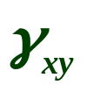
分析要点：
叠加法
切线代圆弧
仅考虑
仅考虑
仅考虑

Slide 6
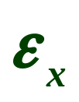


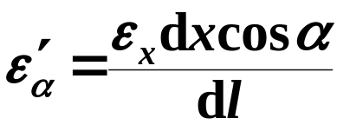

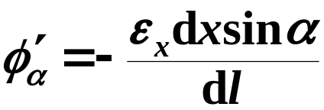

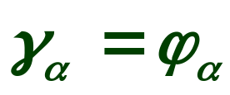
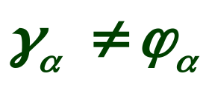

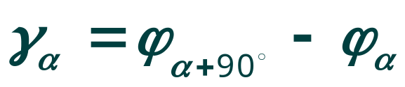
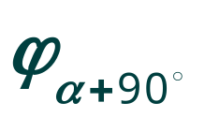
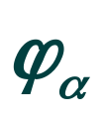
单独考虑应变
问题： ? 如果 ， 怎么计算？
答：
可利用
的解析公式计算。

Slide 7

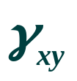

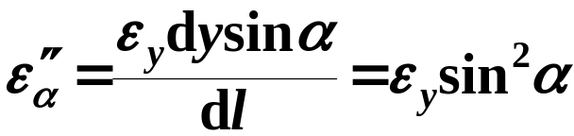


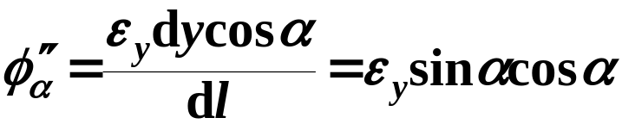

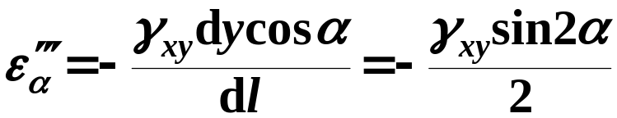

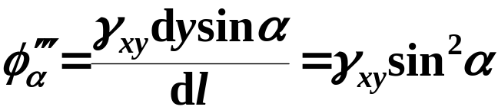
分别考虑 和

Slide 8







叠加法求应变转轴公式

Slide 9
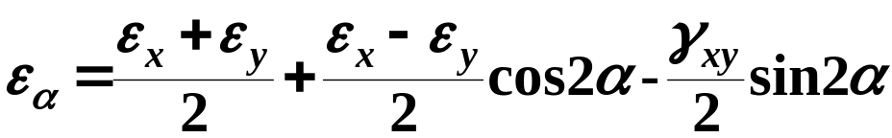
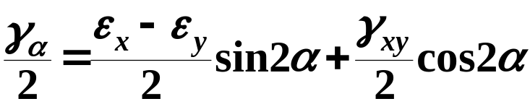

小结：
平面应变转轴公式：
互垂方位切应变：
互垂方位的切应变数值相等，正负符号相反
适用范围：
上述分析建立在几何关系基础上，所得结论适用于任何小变形问题，而与材料的力学特性无关。

Slide 10
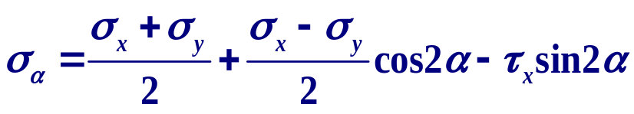
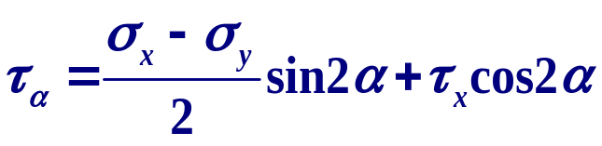
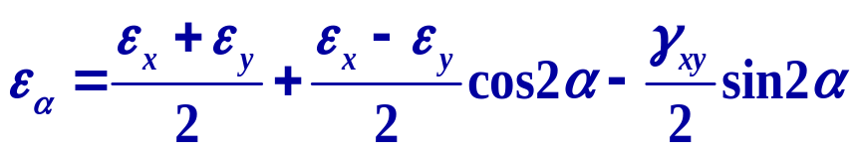
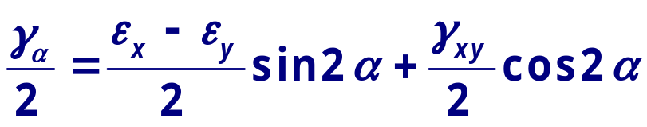
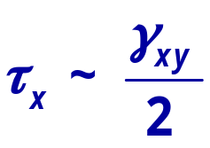

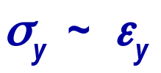
平面应力转轴公式与平面应变转轴公式规律的相似性
平面应力转轴公式
平面应变转轴公式
对应关系
应力圆~应变圆

Slide 11









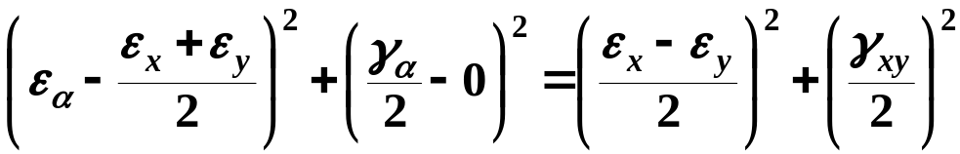


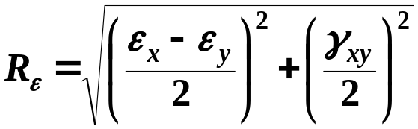
二、应变圆
对比应力圆

Slide 12





















三、最大应变与主应变(1）
应力圆与应变圆对照

Slide 13
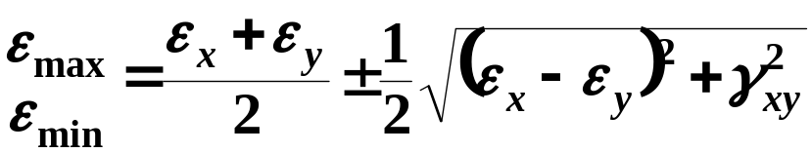
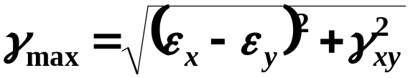
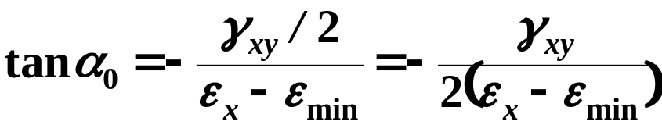
三、最大应变与主应变(2）
最大与最小应变
最大应变方位角

Slide 14
三、最大应变与主应变(3）
主应变
切应变为零方位的正应变称为主应变
一点的三主应变方位两两互垂
主应变表示：ε₁≥ ε₂ ≥ ε₃

Slide 15










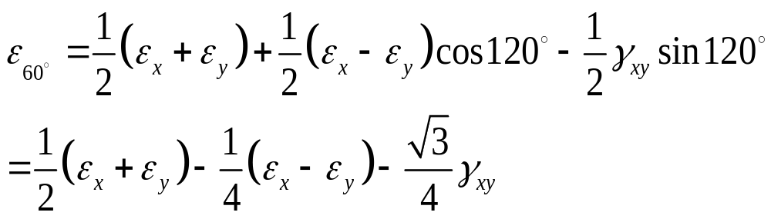

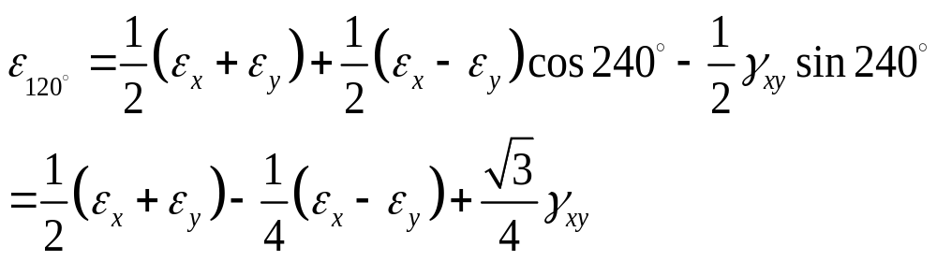
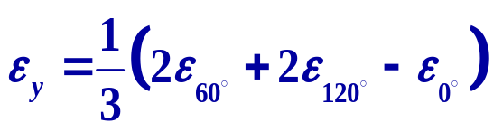
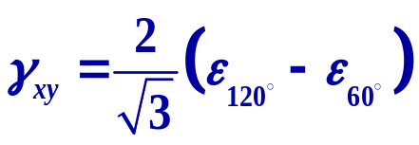
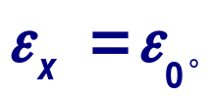
例: 已测得
求 ， 与
解： 由应变转轴公式
联立求解上述三个方程，得：

Slide 16
作业
8-8
8-10
8-11
请用坐标纸作图

Slide 17
谢谢

